Slide 1
Vodík
Notes:
1

Slide 2
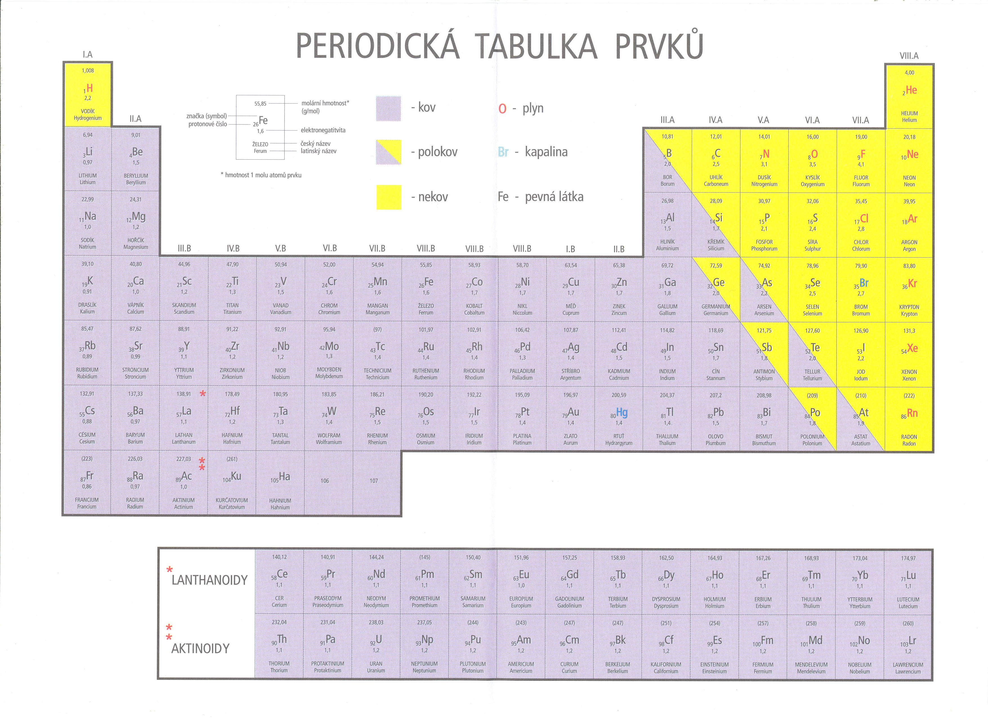
Vodík H
Notes:
2

Slide 3
Vodík H
Výskyt:
- nejrozšířenější prvek ve vesmíru(je součástí
svítících hvězd i mezigalaktického prostoru)
- vyskytuje se jak vázaný ve sloučeninách
(sloučeniny – voda, amoniak, peroxid vodíku)i
jako volný prvek(na zemi v sopečných plynech,
v zemním plynu)
- významný biogenní prvek(nezbytný pro stavbu a funkci
organismů – jako i uhlík, kyslík, vodík, dusík, fosfor,
síra)
Notes:
3

Slide 4
Vodík H
Vlastnosti:
- nejlehčí a nejjednodušší prvek
- bezbarvý plyn, bez chuti a zápachu
- hoří a vzniká voda, lehčí než vzduch
- se vzduchem tvoří výbušnou směs
- tvoří dvouatomové molekuly H₂
- vytváří kation H⁺ (proton)
Notes:
4

Slide 5
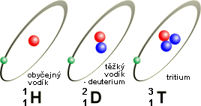
Vodík H
Jeho atom má v jádře jeden proton a v obalu jeden
elektron(jediný prvek, který nemá neutron – PROTIUM)
Existují další dva izotopy vodíku DEUTERIUM- vodík má v jádře jeden neutron
TRITIUM- vodík má v jádře dva neutrony
Notes:
5

Slide 6
Vodík H
Vznik:
- reakcí kovů s kyselinami (elektrolýzou)
- průmyslově – zemní plyn, rozklad vody
Použití:
- ocelové lahve s červeným pruhem
- výroba – amoniak, syntetický kaučuk, ztužování tuků
- kyslíko-vodíkový plamen k řezání a sváření kovů
- kapalný – palivo do raketových motorů
Notes:
6

Slide 7
Vodík H
Sloučeniny:
- voda - H₂O
-amoniak – NH₃ – štiplavý plyn, charakteristický zápach,
součást lidské moči
dobře rozpustný ve vodě
ocelové lahve s fialovým pruhem
-peroxid vodíku – H₂O₂ – bezbarvá kapalina,
bělící a dezinfekční účinky
Notes:
7

Slide 8
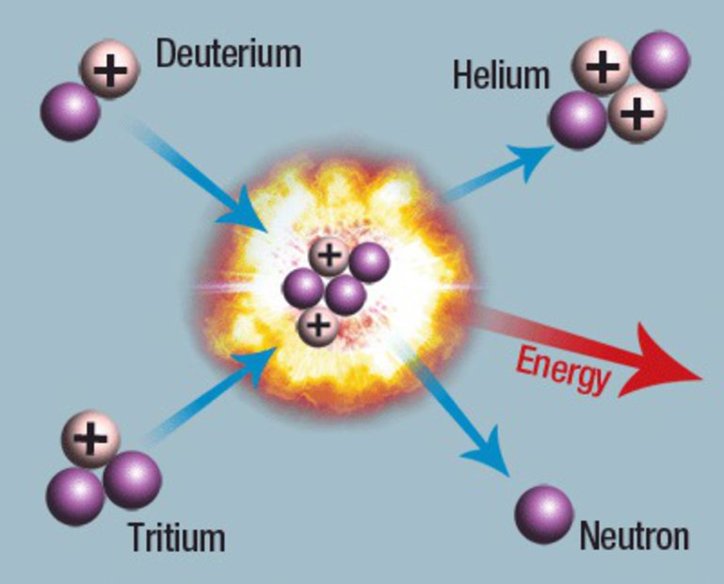
Deuterium -D
Deuterium – D- (těžký vodík)
stabilní izotop vodíku
s kyslíkem tvoří těžkou vodu – se uplatňuje v jaderné
energetice jako výkonný moderátor(zpomalovač
neutronů)
jaderných reaktorech
O deuteriu se uvažuje jako o palivu budoucnosti.
Jaderná fůze
Notes:
8

Slide 9
TRITIUM - T
TRITIUM - T (velmi těžký vodík)
je radioaktivní izotop vodíku (není člověku nebezpečný)
vyskytuje se ve stopovém množství ve vodě a i ve
vrchních vrstvách atmosféry
využívá se jako zdroj slabého světla(v cifernících,
označeních požárních a únikových východů) a také
důležitá součást jaderních zbraní
Notes:
9

